Slide 1
Тема проекта:
Настольный теннис , правила игры, история судейства.
Выполнил: Павлов П.С.
2015 уч.год

Slide 2
Настольный теннис (также употребляется название пинг-понг) — вид спорта, спортивная игра, основанная на перекидывании специального мяча ракетками на игровом столе с сеткой по определённым правилам. Целью игроков является достижение ситуации, когда мяч не будет правильно отбит противником. Главные международные турниры — чемпионат мира и Олимпийские игры.

Slide 3
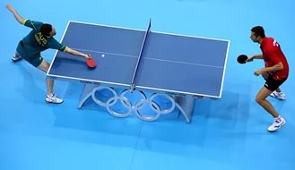
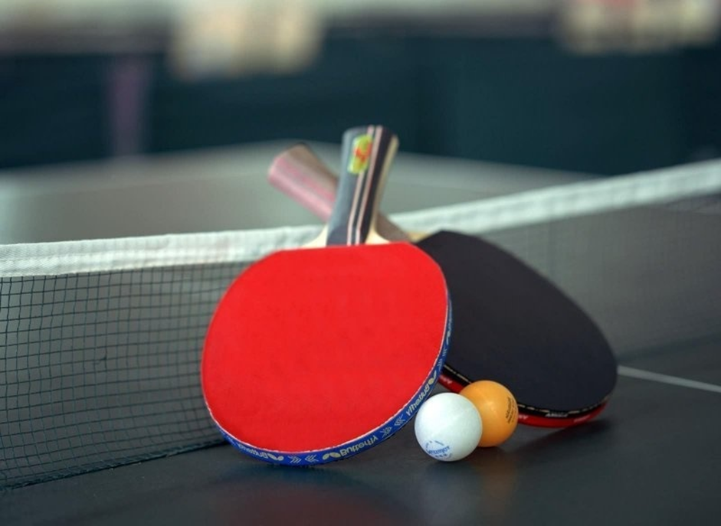

Slide 4
Игра заключается в перебрасывании мяча ударами ракетки через сетку, натянутую поперек стола. Играть могут двое или четверо. Минимальные размеры помещения для 1 стола - 7,7*4,5 м. Для игры необходимо иметь: 1 сетку 2 стол 4 ракетку 2 мяч
Правила настольного тенниса

Slide 5
Игра начинается с подачи мяча одним из игроков (по жребию). После удара ракеткой по мячу он должен сделать отскок от стола на стороне подающего, перелететь сетку, не задев ее, и коснуться стола на другой стороне. При подаче играющий, а также его ракетка и мяч должны находится за задней линией стола. Подача считается неправильной, если мяч подан над столом или с ходу (с 1 сентября 2002 г. - подача регламентируется новыми правилами). Если мяч при подаче сделал отскок от стола на стороне подающего, перелетел сетку, задев ее или стойки сетки, и коснулся стола на другой стороне , то проводят переподачу, а очко не засчитывают. Количество переподач не ограничено.

Slide 6
Принимающий отражает отскочивший на его стороне мяч обратно на сторону подающего; тот, в свою очередь, отправляет его на сторону принимающего, и так продолжается до тех пор, пока кто-либо из игроков не допустит ошибки. Каждая ошибка дает противнику 1 очко. Играющий выигрывает очко если противник: неправильно подаст мяч; отразит мяч с лета до его прикосновения к столу; отразит мяч за пределы стола; не сможет принять правильно посланный мяч; отражая мяч, тронет его ракеткой более одного раза или поймает мяч на ракетку, а потом бросит его; коснется мяча во время розыгрыша любой частью тела, находящейся над столом, или заденет сетку, стойку стола. После каждых 2 очков (до 1 сентября 2001 г. - каждых 5 очков) подача переходит к принимавшему. Партия считается выигранной после того, как один из игроков наберет 11 очков (до 1 сентября 2001 г. - наберет 21 очко) при перевесе не менее чем в 2 очка. При счете 10:10 (до 1 сентября 2001 г. - при счете 20:20) подачи чередуется после каждого очка. После каждой партии игроки меняются сторонами и очередностью подач. Игра состоит из 5 или 7 партий (до 1 сентября 2001 г. - число партий было 3 или 5).

Slide 7
По системе К. о., которая используется в основном в личных турнирах, проигравший выбывает из соответствующей дисциплины. Кроме того, существует система игры «каждый против каждого». В командной борьбе победитель определяется посредством суммирования победных очков отдельных игр. Командные соревнования в большинстве своем проводятся по круговой системе. Борьба заканчивается, если команда больше не может проиграть (например, из 9 возможных игроков 5 выиграли; конечный результат между 5:0 и 5:4). В некоторых системах имеют место также ничейные результаты (исход).
История судейства

Slide 8
В каждом соревновании (турнир) назначается главный судья. Его решения в спорных вопросах окончательны. Он имеет право заменить судью или его помощника, дисквалифицировать игрока за несвоевременный приход или неспортивное поведение.

Slide 9
Судья обеспечивает непрерывный ход соревнований (игры), выносит решения по ходу игры и после каждого розыгрыша очка оповещает всех громко о счете партии. Он принимает фактические решения, которые не могут отменяться. Однако неправильная трактовка правил с его стороны может быть изменена главным судьей в результате протеста со стороны игрока или капитана команды. Если на игру назначаются линейные судьи или судьи, подсчитывающие чисто очков, то они могут выносить решения помимо основного судьи.

Slide 10
